Slide 1
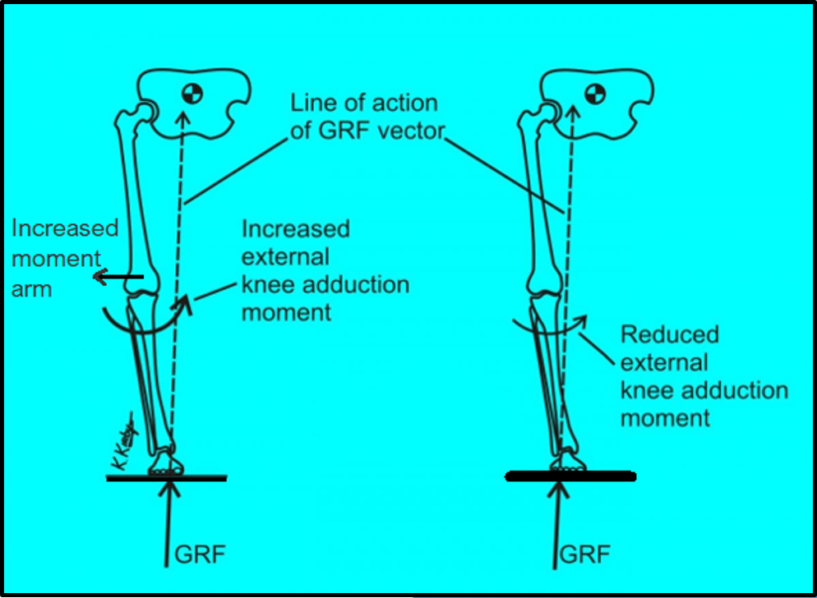
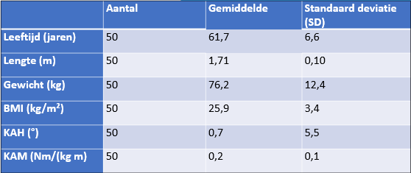
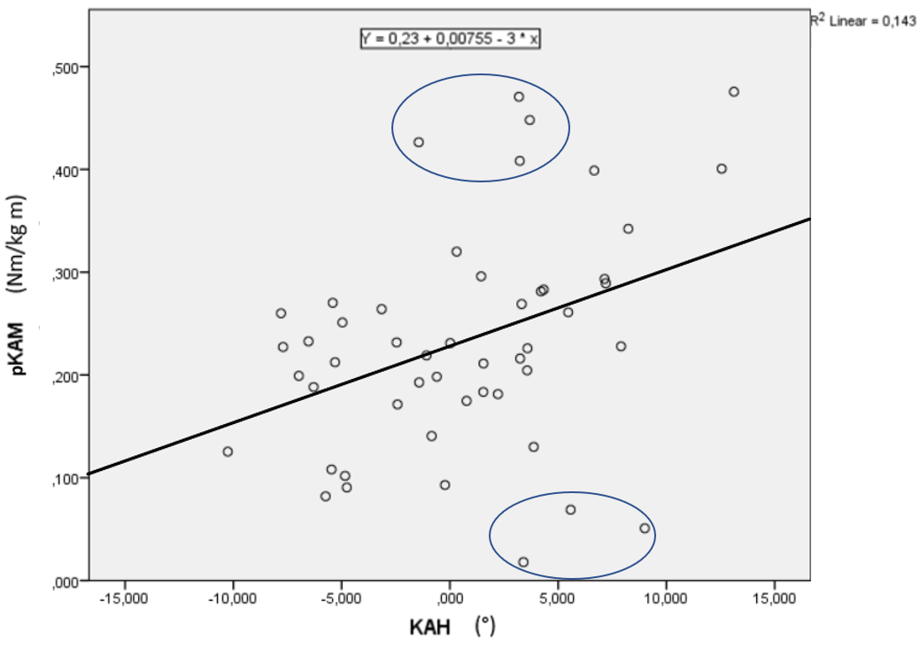
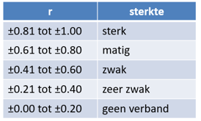
De KAH als evaluatiemiddel bij conservatieve behandeling van KOA
Resultaten
68% KOA rechts
56% vrouw. Dit is representatief tegenover de populatie (3, 7).
Zie tabel 1 voor de overige patiëntgegevens.
Er was een significante zeer zwakke positieve samenhang tussen het KAM en de KAH (r = 0.4; p <0.01). In de scatterplot van figuur 3 is de positieve correlatie van de het KAM en de KAH zichtbaar. Zie figuur 3 voor een aanvullende analyse m.b.t. regressieanalyse en afwijkende data.
Rutten, F.M.A. (2018)
Praktijkgericht onderzoek, Bachelor Fysiotherapie, Fontys Paramedische Hogeschool Eindoven, Nederland
Inleiding:
Ongeveer 10% van de wereldbevolking heeft osteoartritis(2). Hierbij zijn de heup en de knie het vaakst aangedaan(3). In 2015 stond het incidentiecijfer in Nederland op 52.800 mensen, met een prevalentiecijfer van 546.100 mensen met knieosteoartritis (KOA)(3). In 2015 werden bij KOA 28.798 gewrichtsvervangende knieoperaties uitgevoerd. Een totale knieprothese kost gemiddeld €10.443,- (8). Het is daarmee een ingrijpende procedure en is belastend voor de maatschappij. Met de stijgende vergrijzing(8–10) en stijgende toename van de zorgkosten(11) dient gezocht te worden naar alternatieve oplossingen om de kosten te reduceren en de behandelingen efficiënter te laten verlopen.
Een hoger knieadductiemomentpiek (pKAM) wordt geassocieerd met de ontwikkeling en progressie van mediale KOA(5,13,14 (figuur 1). Bij een pKAM stijging van 1% neemt de kans op KOA progressie met ongeveer 6,5 maal toe tijdens het gaan(15). Het pKAM is dus een belangrijke maat voor de progressie van KOA(5,13,14).
Het pKAM kan in een reguliere praktijk echter niet gemeten worden in verband met de hoge aanschafwaarde van het krachtenplatform en het 3D bewegingsregistratiesysteem. In een fysiotherapie praktijk is een frontale KAH daarentegen sneller en goedkoper te meten met een goniometer. De KAH zou gebruikt kunnen worden om de invloed van conservatieve therapie te meten op het pKAM. Daarom luidt de onderzoeksvraag het volgende:
Tabel 1. Patiënteigenschappen
Figuur 1. Een vergrootte lastarm zorgt voor een verhoogd KAM (17).
Discussie
Er is een zeer zwakke positieve associatie tussen de KAH en het KAM, maar berust niet op toeval. Het effect van de conservatieve therapie bij KOA kan hierdoor niet alleen geëvalueerd worden middels het meten van de KAH met een goniometer. Dit geeft tevens antwoord op de deelvraag: in de praktijk heeft alleen de KAH bij de evaluatie van de conservatieve therapie weinig toegevoegde waarde vanwege de zeer zwakke associatie.
In dit onderzoek waren retrospectieve gegevens gebruikt, aangezien het niet gelukt was om deelnemers te werven in het ziekenhuis volgens de in- en exclusiecriteria. De data is gemeten met de goudenstandaarden. De kans is daarom erg klein dat een meetfout verantwoordelijk is voor de zeer zwakke correlatie. Ondanks dit is uit figuur 3 op te maken dat een lagere KAH ook een lager KAM laat zien. Een regressie is als aanvullende analyse uitgevoerd om iets meer te kunnen zeggen over de KAH. De KAH voorspelt hiermee 14.3% van de variatie in het KAM (figuur 3). Andere parameters dienen toegevoegd te worden waardoor de invloed op het KAM naar een hoger percentage stijgt. Op groepsniveau kan bij elke graad stijging van de KAH het KAM met 0.008 Nm/(kg m) stijgen. Blijkbaar beïnvloed iets anders dan alleen de KAH het KAM. Dit zou kunnen komen doordat sommige deelnemers compensatiestrategieën (toeing-out en lateral trunk lean)(29–31) of een varus trust hebben. Daarnaast kunnen de omgeving en de actieve markers invloed hebben op de data omdat het looppatroon hierdoor beïnvloed kan raken, zoals loopsnelheid, pasgrootte, spieraanspanning en het comfortabel lopen.
Meer kwantitatieve cross-sectionele studies zijn nodig om de associatie en eventueel de regressie van het KAM met de andere parameters te kunnen bepalen. De KAH is klinisch relevant bij KOA, echter voorspelt de KAH alleen maar een gedeelte van de KAM stijging bij KOA. Onder anderen de associatie van het KAM met de biomechanica, medial thrust en/of compensatiestrategieën dienen onderzocht te worden. De associatie van de KAH met het KAM alleen zegt namelijk te weinig. Conservatieve therapie bij KOA kan hierdoor niet alleen geëvalueerd worden middels het meten van de frontale KAH.
Onderzoeksvraag
Wat is de associatie tussen het KAM-piek en de statische KAH bij mensen met KOA (Kellgren en Lawrence schaal 1 en 2)?
Methode
Kwantitatief retrospectief cross-sectioneel onderzoek
geworven via het Maxima Medisch Centrum (MMC)
Meetprotocol
Korte broek en T-shirt
Actieve markers (figuur 2)
Comfortabel en rechtdoor lopen over krachtenplatform
2 statistische opnames
6 goede analyses
Meetinstrumenten
3D-bewegingsregistratatiesysteem (Codamotion cx1, Carnwood Dynamics Ltd., Rothley Leicestershire, UK, meetfrequentie: 200Hz)
Krachtenplatform (AMTI OR 6-7) (1000Hz)
Data – analyse
Visual 3D (C-Motion inc., Germantowen, MD, USA) voor de KAH
Inverse Dynamica wordt gebruikt in Visual 3d het pKAM
Data-analyse en verwerking in ODIN
SPSS versie 24 voor statistische analyses
Statistische – analyse
Normaal verdeelde data
Pearson correlatie test
Correlatie waarden →
Aanvullende lineaire regressie analyse
Ethische paragraaf
De informatiebrief, informed consent en goedkeuring van de ethische toetscommisie werden afgegeven door het MMC. Tevens werd de privacy in acht genomen. Daarnaast heeft elke deelnemer het recht om te stoppen op elk moment van het onderzoek zonder verantwoording af te hoeven leggen.
Inclusiecriteria;
45 – 75 jaar
Tibio-femorale KOA
Knieflexiecontractuur > 5 graden aan het aangedane been(AB)
Exclusiecriteria;
Psychologische beperking zoder wilsbekwaamheid
Knieprothese (AB)
Afwijkend gangpatroon door klachten
Figuur 2. Actieve marker protocol
Literatuur: Mendeley deed het niet, ik kon niet synchroniseren
Figuur 3. Scatterplot regressieanalyse met afwijkende data
Notes:
Scatterplot voldoende zo, of moet er nog een legenda of correlatie waarde bij/regressie?

